Slide 1

Kvalifikacijas darbs
Ruslans Popovs 4 PT

Slide 2

Saturs
Saturs
Ievads
Informācija par izvēlētajiem programmatūras produktu izstrādes rīkiem
Programmatūras produkta izstrādes modeļa izvēles pamatojums
Grūtības ar kurām saskāros darba gaitā
Nepieciešamā uzdevuma saskarnes ieviešana
Secinājums

Slide 3
Ievads
Dotā vietne ir izveidota, lai nodrošinātu iespēju pārdot plašu kosmētikas produktu klāstu. Mans uzdevums bija izveidot lietotājam draudzīgu un intuitīvu mājas lapu, kas apmeklētājiem ļautu ērti veikt pirkumus un vienlaikus iepazīt dažādas procedūras.

Slide 4

Informācija par izvēlētajiem programmatūras produktu izstrādes rīkiem
Savā darbā galvenokārt izmantoju PHP, galvenā valoda darbam.
Lai izveidotu datubāzi, es izmantoju MySQL.

Slide 5
Ievads
Dotā vietne ir izveidota, lai nodrošinātu iespēju pārdot plašu kosmētikas produktu klāstu. Mans uzdevums bija izveidot lietotājam draudzīgu un intuitīvu mājas lapu, kas apmeklētājiem ļautu ērti veikt pirkumus un vienlaikus iepazīt dažādas procedūras.

Slide 6
Programmatūras produkta izstrādes modeļa izvēles pamatojums
Es zivēlējos šo metodi savām ērtībām: Elastība un pielāgošanās spēja:
Iteratīvais modelis ļauj veikt izmaiņas un uzlabojumus visā izstrādes procesā. Tas ir īpaši svarīgi vidēs, kur projekta gaitā prasības var mainīties vai tikt pilnveidotas. Šī pieeja ļauj pielāgoties jauniem apstākļiem un prasībām, nesākot attīstību no nulles.
Nepārtraukta testēšana un kvalitātes kontrole:
Iteratīvajā modelī katra iterācija ietver testēšanas fāzi, kas ļauj kļūdas identificēt un novērst agri. Tas uzlabo galaprodukta kvalitāti un samazina kritisko kļūdu risku izstrādes pēdējos posmos.
Skaidra izpratne par progresu:
Šis modelis ļauj skaidri izsekot attīstības progresam. Katras iterācijas kulminācija ir strādājošs prototips, ko var demonstrēt ieinteresētajām personām. Tas nodrošina procesa pārredzamību un ļauj saņemt atgriezenisko saiti katrā posmā.

Slide 7
Grūtības ar kurām saskāros darba gaitā
Datu bāzes integrācija:
Izstrādes procesa laikā radās grūtības ar MySQL datu bāzes integrāciju. Sākumā radās problēmas izveidot savienojumu starp tīmekļa lietojumprogrammu un datu bāzi, kas izraisīja kļūdas, mēģinot izgūt un saglabāt datus. Lai atrisinātu šo problēmu, man bija jāizpēta dokumentācija un rūpīgi jāatkļūdo kods. Turklāt man bija jāoptimizē SQL vaicājumi, lai uzlabotu veiktspēju un nodrošinātu datu drošību..
Lietotāja datu apstrāde:
Viens no uzdevumiem bija nodrošināt lietotāju datu, tostarp paroļu un personiskās informācijas, drošību. Lietotāju reģistrācijas un autorizācijas sistēmas ieviešanas procesā bija nepieciešams saprast paroles jaukšanas metodes un papildu drošības pasākumu īstenošanu, lai novērstu SQL injekcijas un XSS uzbrukumus. Tas ietvēra sagatavoto paziņojumu izmantošanu un bibliotēku ieviešanu drošai datu apstrādei.

Slide 8
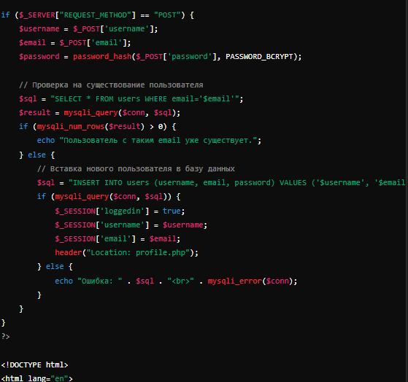
Nepieciešamā uzdevuma saskarnes ieviešana
Šis kods ievieš saskarni lietotāju reģistrācijai un automātiskai pieteikšanās pēc veiksmīgas reģistrācijas.

Slide 9
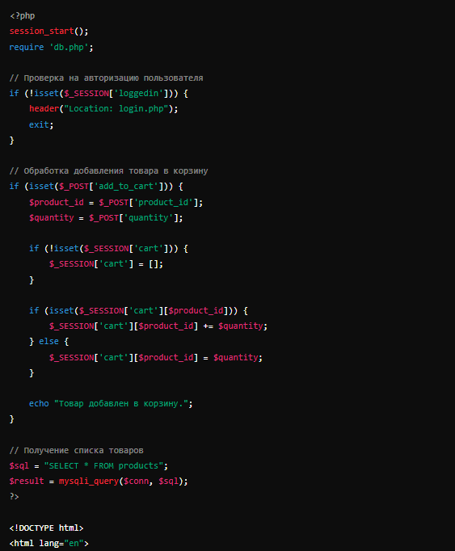
Šis kods ievieš saskarni preču pievienošanai grozam un parāda pogu, lai turpinātu norēķināties.

Slide 10
Secinājums
Vietnes izstrādes procesā es ne tikai ieguvu jaunas prasmes darbā ar PHP, MySQL un CSS, bet arī sapratu, cik svarīgs izskats ir veiksmīgai tirdzniecībai un klientu piesaistei. Esmu atklājusi, ka estētikai un dizainam ir galvenā loma pievilcīga un neaizmirstama zīmola vizuālā attēla radīšanā. Tā man bija atklāsme, cik svarīgi ir izveidot vieglu un neaizmirstamu vietni, lai lietotāji varētu mūs viegli atrast internetā un atcerēties mūsu uzņēmumu. Visi šie faktori kopā palīdz radīt unikālu un pārliecinošu klātbūtni tiešsaistē, kas ir svarīgs veiksmes faktors mūsdienu e-komercijā.

Slide 11
Paldies par uzmanību!
Paldies par uzmanību!

